Slide 1
CinemaTrack
Подготовили:
Манкевич Богдан
Доюнов Динислам

Slide 2
CinemaTrack — это веб-приложение для ведения личного списка фильмов. Сервис позволяет пользователю удобно сохранять информацию о фильмах, которые он планирует посмотреть или уже посмотрел, а также хранить к ним заметки и постеры.

Slide 3
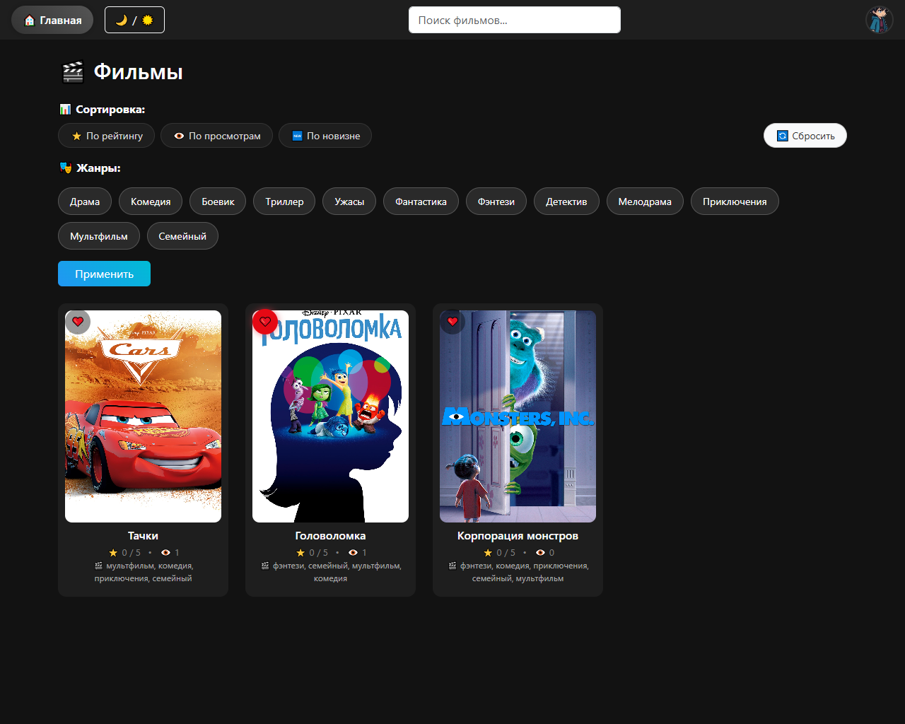

Slide 4
Нас встречает красочное меню, веб-приложение имеет два вида интерфейса: темную и светлую тему, что подойдет под разное время суток и эстетические желания пользователя. Вы уже можете начать кинопросмотр, однако для получения полных функций сайта, нужно зарегистрироваться или войти в уже созданный аккаунт.

Slide 5
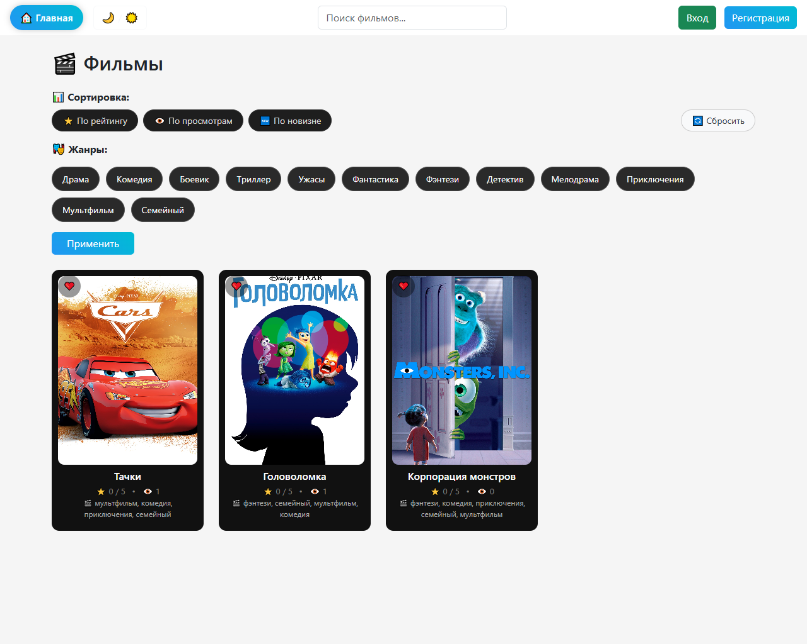

Slide 6
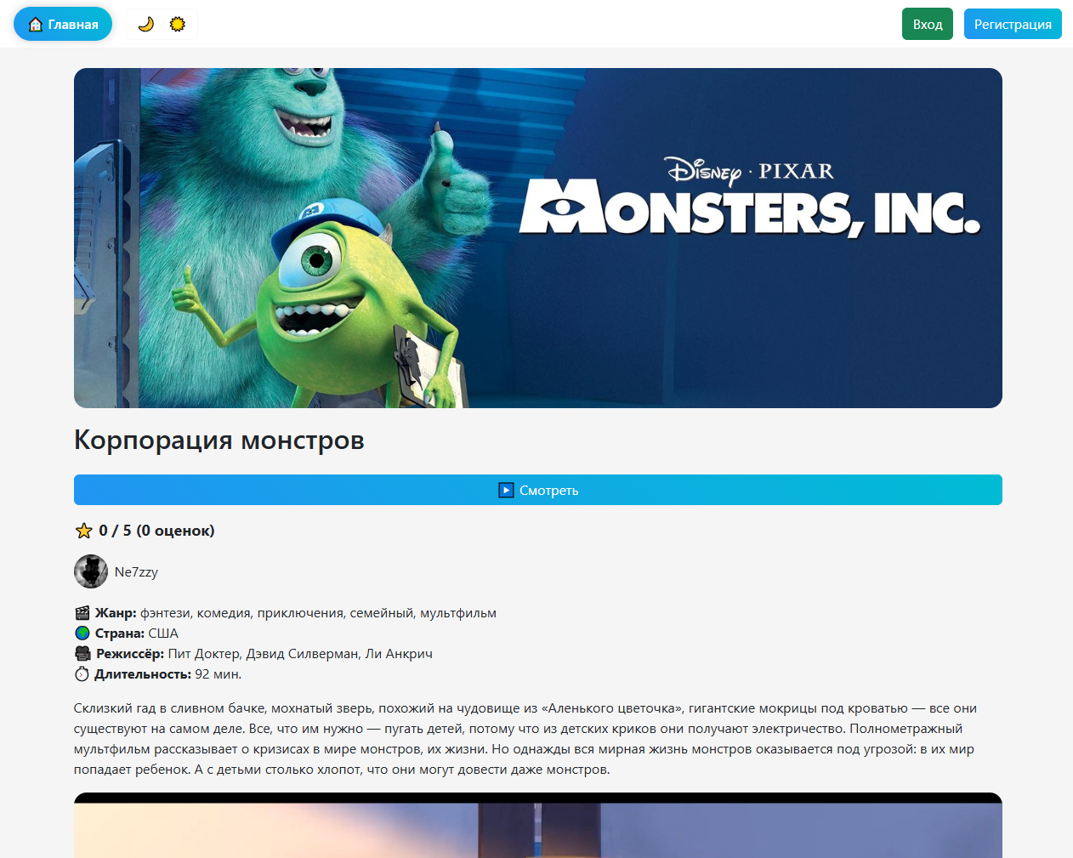
При нажатии на понравившийся фильм, пользователь может узнать о нем больше информации и, конечно, посмотреть его.

Slide 7
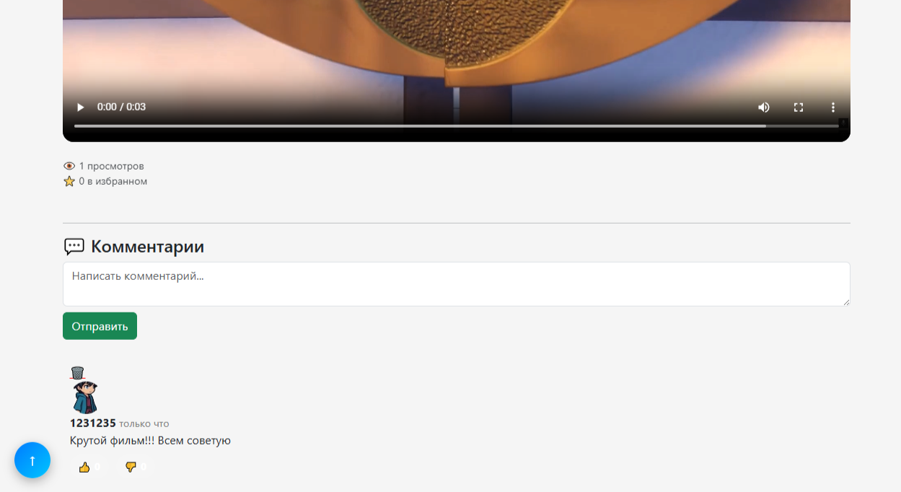
Также есть возможность оставить отзыв о фильме в комментариях.

Slide 8
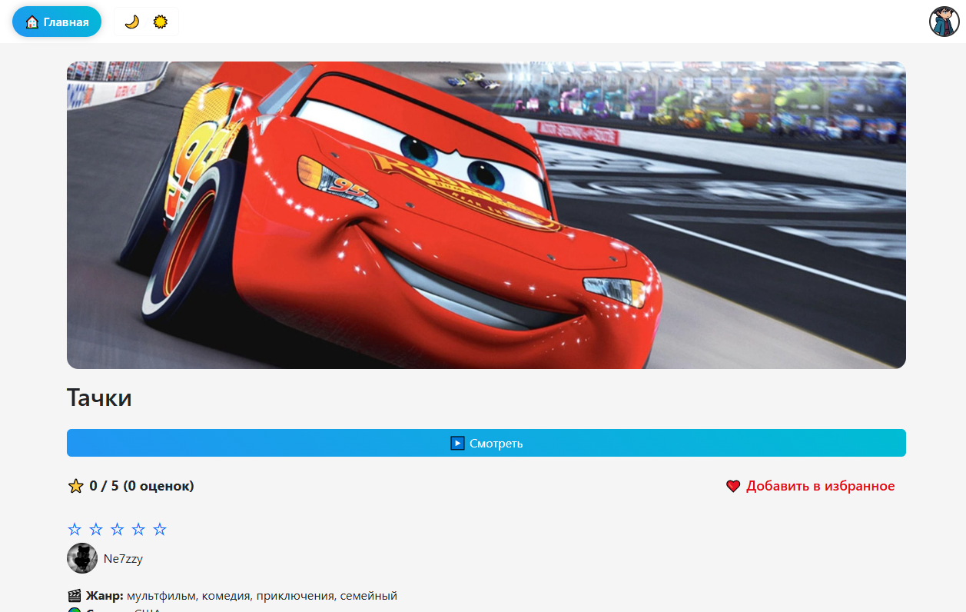
Можно добавить фильм в избранные.

Slide 9
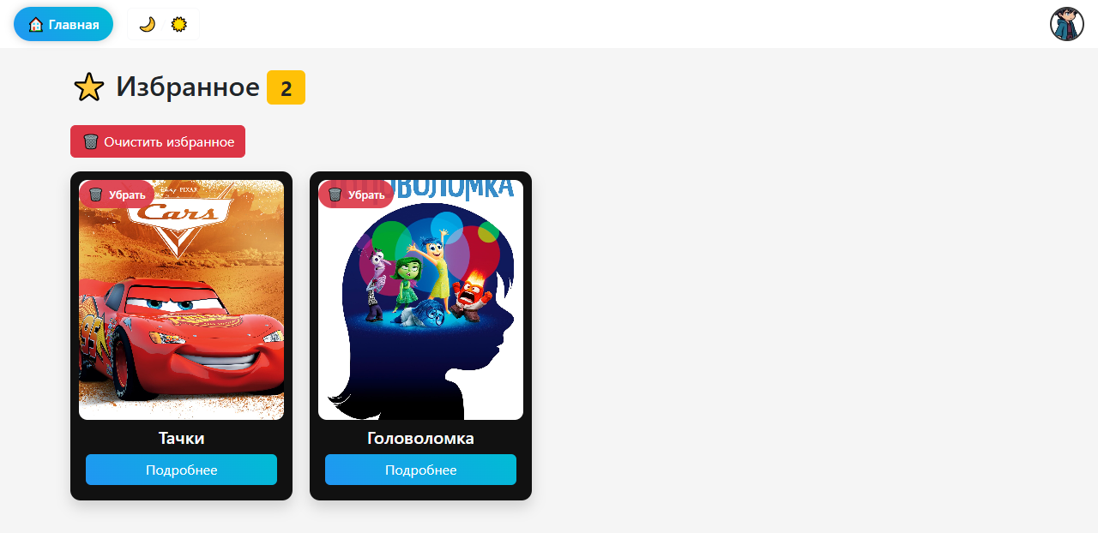
Фильм окажется в соответствующем окне.

Slide 10
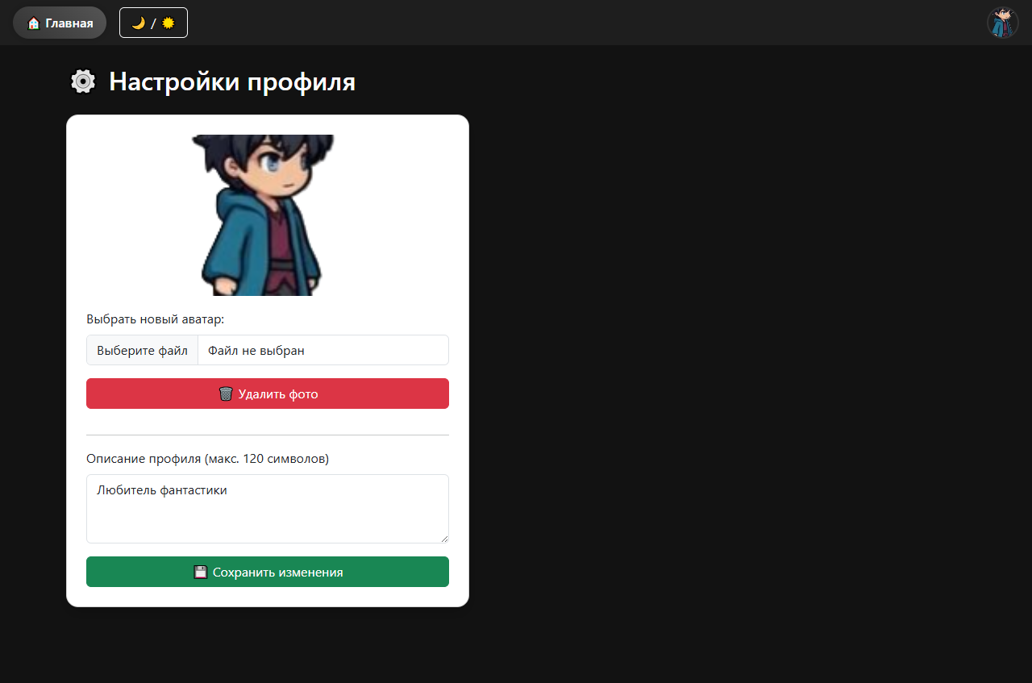
Настройки профиля.

Slide 11
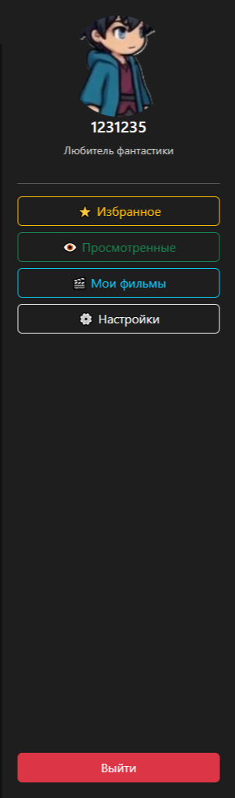
Также можно добавлять свои фильмы, указывая все нужные характеристики.

Slide 12
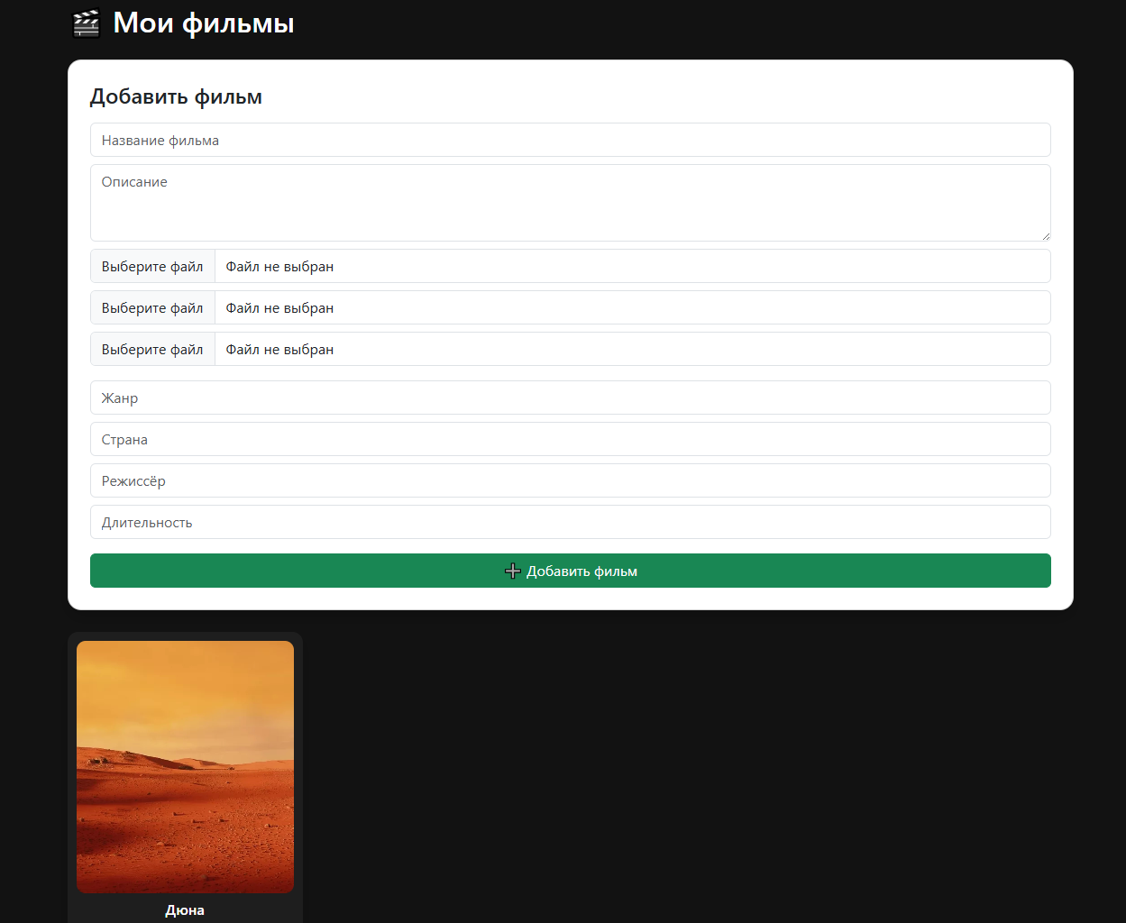

Slide 13
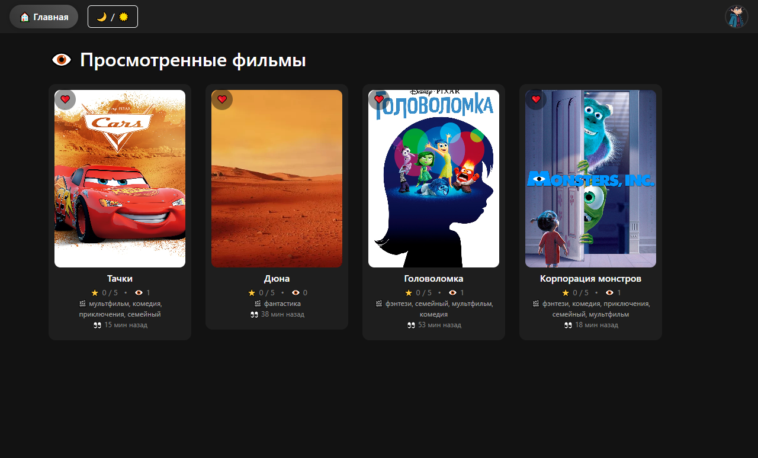
Можно отслеживать просмотренные фильмы

Slide 14

Спасибо за внимание!

